Slide 1
BÁO CÁO TUẦN 6
TÌM HIỂU ACTION CHAINS, ALERTS & EXCEPTIONS TRONG SELENIUM/APPIUM
Áp dụng kiểm thử chức năng Thêm/Xóa & Kéo-thả Giỏ hàng trên Swag Labs Android
Nhóm App 2: Lù Hải Đăng - A50920
Đỗ Trung Đức - A50338
Vũ Thị Diệu Linh - A48029
Tô Thị Mai Anh –A48667

Slide 2
Table of contents
01
02
03
04
05
Định nghĩa & khái niệm cơ bản
Xử lý Hộp thoại Thông báo (Alerts)
Chuỗi Hành động (ActionChains)
Hệ thống Ngoại lệ (Exceptions)
Kiểm thử chức năng kéo-thả-sửa xóa

Slide 3
1. Định nghĩa cơ bản
Selenium WebDriver
Lớp công cụ kiểm thử tự động hóa trình duyệt web. Cung cấp bộ API điều khiển trực tiếp trình duyệt tương tự thao tác của người dùng thật.
Hộp thoại Alert
Đối tượng thông báo hệ thống của trình duyệt (Alert, Confirm, Prompt). Xuất hiện chặn luồng màn hình và yêu cầu phản hồi từ người dùng.
Lớp ActionChains
Công cụ hỗ trợ các tương tác ở mức thấp (low-level interactions) như rê chuột, kéo thả, bấm chuột phải, cuộn trang và tổ hợp phím bổ trợ.
WebDriverException
Lớp ngoại lệ cơ sở (Base Exception Class) của Selenium. Mọi lỗi phát sinh trong quá trình WebDriver thực thi lệnh đều kế thừa từ lớp này.

Slide 4
2. Xử lý Hộp thoại Thông báo (Alerts)
Lớp Alert quản lý hiệu quả 3 loại popup thông qua driver.switch_to.alert
Phân loại & Phương thức chính
• Cú pháp truy cập: alert = driver.switch_to.alert
• 3 loại Popup hỗ trợ: Alert (thông báo), Confirm (xác nhận), Prompt (nhập liệu)
• accept(): Chấp nhận / Nhấn OK trên hộp thoại
• dismiss(): Từ chối / Nhấn Cancel trên hộp thoại
• send_keys(text): Gửi văn bản vào hộp thoại Prompt
• text (Property): Đọc nội dung văn bản để xác minh (Assert)
Mã nguồn Python mẫu
# 1. Chuyển hướng tới Alert đang mở
alert = driver.switch_to.alert
# 2. Đọc nội dung thông báo
alert_text = alert.text
print("Nội dung Alert:", alert_text)
# 3. Nhập dữ liệu vào Prompt dialog
alert.send_keys("Willian Shakespeare")
# 4. Chấp nhận Alert (OK)
alert.accept()
# 5. Hoặc từ chối Alert (Cancel)
# alert.dismiss()

Slide 5
ActionChains tự động hóa thao tác chuột, bàn phím và cuộn trang phức tạp
3. Chuỗi Hành động (ActionChains)
Tương tác Chuột
• click(on_element)
Click chuột trái vào phần tử
• context_click(elem)
Click chuột phải (menu ngữ cảnh)
• double_click(elem)
Nhấp đúp chuột trái vào phần tử
• click_and_hold(elem)
Nhấn và giữ nút chuột trái
Kéo Thả & Di Chuyển
• drag_and_drop(src, tgt)
Kéo phần tử nguồn thả vào phần tử đích
• drag_and_drop_by_offset
Kéo thả theo tọa độ (xoffset, yoffset)
• move_to_element(elem)
Rê chuột (hover) đến giữa phần tử
• move_by_offset(x, y)
Di con trỏ chuột theo khoảng bù
Cuộn Trang (Scroll)
• scroll_to_element(elem)
Cuộn trang đưa phần tử vào khung nhìn
• scroll_by_amount(dx, dy)
Cuộn trang theo khoảng cách delta_y
• scroll_from_origin(...)
Cuộn trang từ gốc tọa độ xác định
• release(on_element)
Nhả nút chuột đang giữ

Slide 6
4. Hệ thống Ngoại lệ (Exceptions)
Cơ chế Hàng đợi & Hai dạng viết mã
1. Dạng nối chuỗi (Chain Pattern):
ActionChains(driver).move_to_element(menu).click(submenu).perform()
2. Dạng tích lũy tuần tự (Sequential Queue):
actions = ActionChains(driver)
actions.move_to_element(menu)
actions.click(submenu)
actions.perform()
Lưu ý: Phương thức perform() sẽ giải phóng và thực thi toàn bộ các hành động theo đúng thứ tự đã xếp hàng.
Thao tác Phím bổ trợ & Tổ hợp phím
from selenium.webdriver import ActionChains
from selenium.webdriver.common.keys import Keys
# Ví dụ 1: Kéo thả phần tử
action_chains = ActionChains(driver)
action_chains.drag_and_drop(source, target).perform()
# Ví dụ 2: Gửi tổ hợp phím Ctrl + C
ActionChains(driver) \
.key_down(Keys.CONTROL) \
.send_keys('c') \
.key_up(Keys.CONTROL) \
.perform()

Slide 7
Phân loại các ngoại lệ phổ biến và nguyên nhân phát sinh trong
4. Hệ thống Ngoại lệ (Exceptions)
1. Ngoại lệ Định vị & Tương tác
• NoSuchElementException
Không tìm thấy element theo selector (do chưa tải xong hoặc sai selector).
• StaleElementReferenceException
Phần tử không còn tồn tại trong DOM (trang bị refresh hoặc DOM rebuilt).
• ElementClickInterceptedException
Lệnh click bị che khuất bởi phần tử khác nằm phía trên.
• ElementNotInteractableException
Element có trong DOM nhưng ở trạng thái không thể tương tác.
• TimeoutException
Thao tác không hoàn thành trong thời hạn cho phép (WebDriverWait hết giờ).
2. Ngoại lệ Ngữ cảnh & Cấu hình
• NoAlertPresentException
Cố gắng chuyển hướng switch_to.alert khi chưa có alert nào xuất hiện.
• NoSuchFrameException / NoSuchWindowException
Khung (iframe) hoặc cửa sổ mục tiêu chuyển đổi không tồn tại.
• InvalidSessionIdException
Session ID không tồn tại hoặc phiên làm việc đã bị đóng.
• InvalidSelectorException
Cú pháp XPath/Selector không hợp lệ hoặc không trả về WebElement.
• MoveTargetOutOfBoundsException
Mục tiêu di chuyển của ActionChains nằm ngoài khung nhìn (viewport).

Slide 8
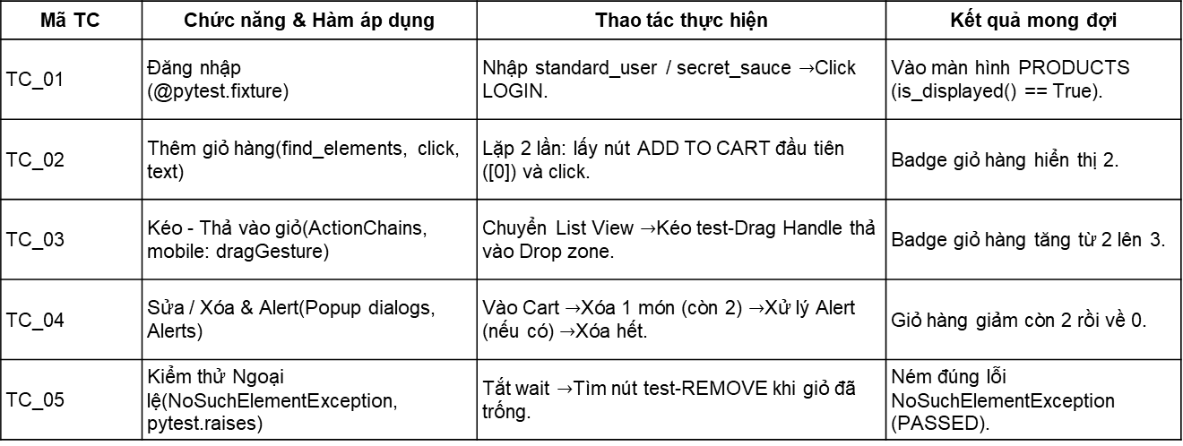
5. Kiểm thử chức năng kéo-thả-sửa xóa
Bảng Kịch bản Kiểm thử
Mã TC | Chức năng & Hàm áp dụng | Thao tác thực hiện | Kết quả mong đợi
TC_01 | Đăng nhập (@pytest.fixture) | Nhập standard_user / secret_sauce $→$Click LOGIN. | Vào màn hình PRODUCTS (is_displayed() == True).
TC_02 | Thêm giỏ hàng(find_elements, click, text) | Lặp 2 lần: lấy nút ADD TO CART đầu tiên ([0]) và click. | Badge giỏ hàng hiển thị 2.
TC_03 | Kéo - Thả vào giỏ(ActionChains, mobile: dragGesture) | Chuyển List View $→$Kéo test-Drag Handle thả vào Drop zone. | Badge giỏ hàng tăng từ 2 lên 3.
TC_04 | Sửa / Xóa & Alert(Popup dialogs, Alerts) | Vào Cart $→$Xóa 1 món (còn 2) $→$Xử lý Alert (nếu có) $→$Xóa hết. | Giỏ hàng giảm còn 2 rồi về 0.
TC_05 | Kiểm thử Ngoại lệ(NoSuchElementException, pytest.raises) | Tắt wait $→$Tìm nút test-REMOVE khi giỏ đã trống. | Ném đúng lỗi NoSuchElementException (PASSED).

Slide 9
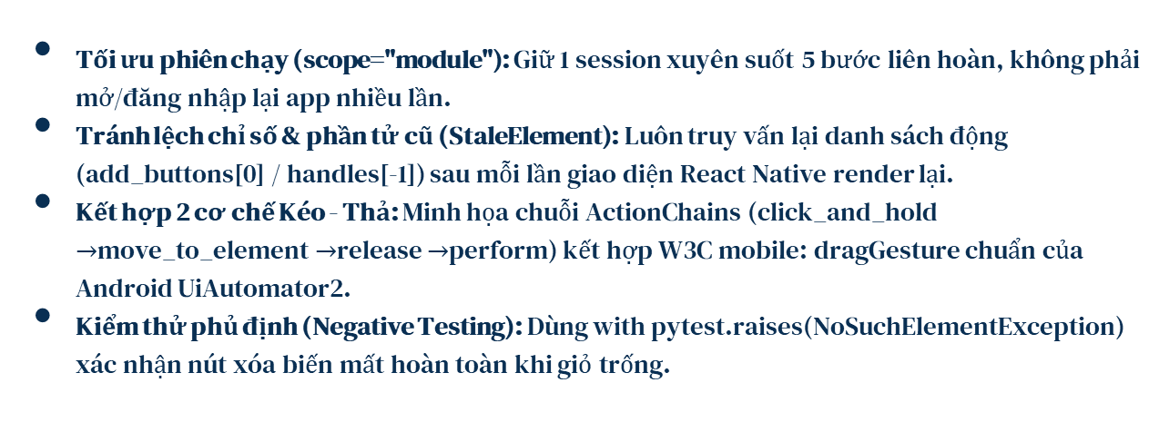
Chiến lược Tự động hóa & Kiểm soát Ngoại lệ
5. Kiểm thử chức năng kéo-thả-sửa xóa
Tối ưu phiên chạy (scope="module"): Giữ 1 session xuyên suốt 5 bước liên hoàn, không phải mở/đăng nhập lại app nhiều lần.
Tránh lệch chỉ số & phần tử cũ (StaleElement): Luôn truy vấn lại danh sách động (add_buttons[0] / handles[-1]) sau mỗi lần giao diện React Native render lại.
Kết hợp 2 cơ chế Kéo - Thả: Minh họa chuỗi ActionChains (click_and_hold $→$move_to_element $→$release $→$perform) kết hợp W3C mobile: dragGesture chuẩn của Android UiAutomator2.
Kiểm thử phủ định (Negative Testing): Dùng with pytest.raises(NoSuchElementException) xác nhận nút xóa biến mất hoàn toàn khi giỏ trống.

Slide 10
CẢM ƠN
Cô và các bạn đã lắng nghe

